Slide 1
GGY 206
Ölçme Bilgisi 1
(3-0)3
Prof. Dr. Türkay TÜDEŞ
Ankara Üniversitesi UBF Gayrimenkul Geliştirme ve Yönetimi Bölümü

Slide 2
GGY206
Basit Ölçü Aletleri, Basit Ölçü Yöntemleri, Ölçü Krokileri, Ölçü Kontrolleri ve Uygulama

Slide 3
Ölçü Krokileri
Kroki: Bir arazi parçasını ve üzerindeki yapıları gösteren tahminî ölçekli bir taslaktır.
Uygulama krokisi: İmar adalarını zeminde işaretleyebilmek için uygulama haritası üzerinde alınan ölçüleri yazmak üzere düzenlenen krokilerdir.
Durum planı (konum planı, vaziyet planı): Yapılacak binanın veya yapılar grubunun yapı sahasına nasıl yerleştirileceğini, bu yapıların birbiriyle yollarla bağlantısını, yapılardan geri kalan arsadan ne şekilde yararlanılacağını gösteren harita ve planlardır.

Slide 4
Ölçü Krokileri
Kroki, arazide ölçülen detay noktalarını ölçü değerleri ile gösterir. Bir krokide bulunması istenen veriler aşağıdaki gibidir.
İl ve ilçe adı
Mahalle veya köy adı
Pafta numarası
Ada ve parsel numarası
Ölçü krokisi numarası
Ölçünün yapıldığı tarih
Ölçüleri yapanın adı, soyadı, ünvanı, tarih ve imzası
Ölçüleri kontrol edenin adı, soyadı, ünvanı, tarih ve imzası

Slide 5
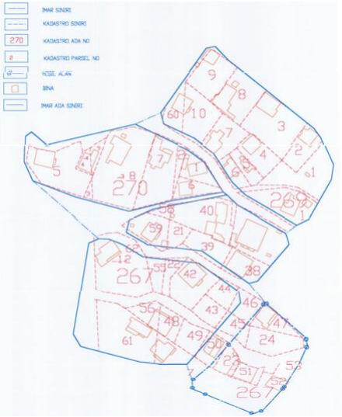
Ölçü Krokileri
Genel Sınır Krokisi Örneği

Slide 6
Ölçü Krokileri
Sınırlandırma krokileri ve ek krokiler tek nüsha olarak hazırlanır ve bundan ozalit kopya çıkarılır.
Kroki çizimlerinde;
Kuzey yönü,
Semt ismi,
Bina ismi,
Varsa proje ismi veya numarası,
Hazırlanış tarihi ve çizimi yapan teknik elemanın ismi,
Çizilen krokinin nereye ait olduğu yazılmalıdır.
Krokinin çiziminde gerekli bilgiler edinildikten sonra çizim kurallarına uyularak ve ilgili yönetmeliğe uygun olarak gerekli sembollerle çizim tamamlanır.

Slide 7
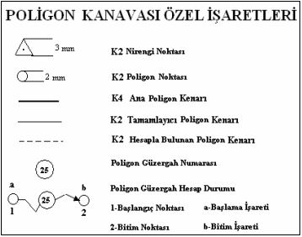
Ölçü Krokileri
Harita ve Krokilerde Kullanılan Özel işaretler ve Semboller
Kroki çiziminde kullanılan özel işaretler ve semboller Büyük Ölçekli Haritaların Yapım ve Üretim Yönetmeliği’ne uygun olarak verilmiştir.
Orta ve küçük ölçekli haritalarda özel işaretler haritanın kenar boşluğuna basılır. Çok büyük ve büyük ölçekli haritalarda özel işaretler harita kenarlarına basılmaz. İhtiyaç duyuldukça özel işaretler listesine başvurularak haritadaki özel bir işaretin tanımı öğrenilebilir

Slide 8
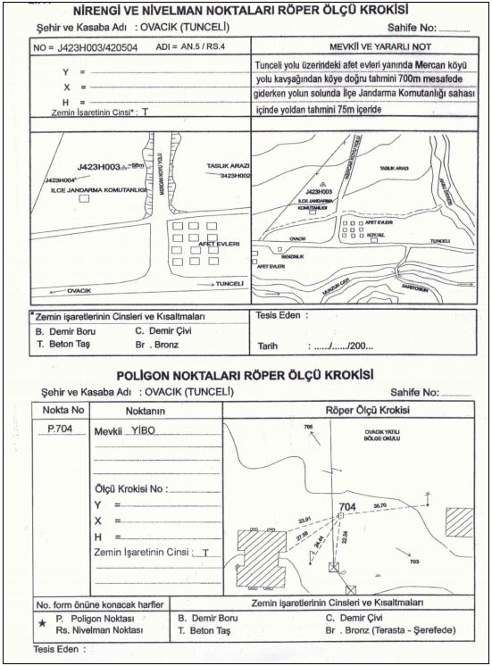
Ölçü Kontrolleri
Yapılan ölçümler ve röper noktalarının ölçümü yapıldıktan sonra, ek ölçüm ve teknikler ile kontrollerinin sağlanması gerekmektedir.

Slide 9
Kaynaklar
Ölçme Bilgisi Pratik Jeodezi, Prof. Dr. Erdoğan Özbenli ve Prof. Dr. Türkay Tüdeş, Trabzon, 2001.
Ölçme Bilgisi, Doç. Dr. İbrahim Koç, İstanbul, 1998.
İmar Planı Uygulamaları Kentsel Alan Düzenlemesi, Prof. Dr. Türkay Tüdeş, Ankara, 2019.

